Slide 1

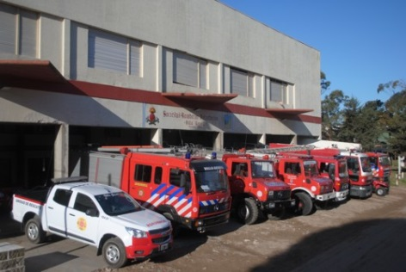
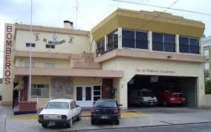
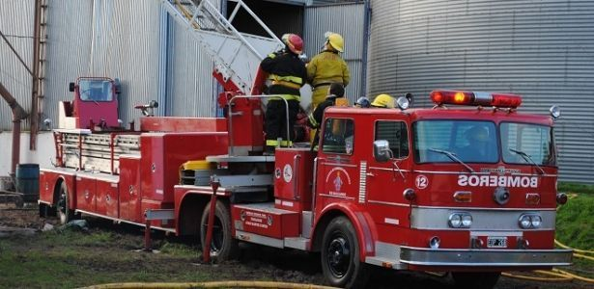
García, María Florencia mat. : 3736/96
Luena, María de los Milagros 3404/95
Supervisor
Lic. Arraigada, Mario
Co-Supervisor
Lic. Darío Giardelli
Cátedra de Radicación
Psicología Laboral
“ESTUDIO EXPLORATORIO DE ELABORACIÓN DE UN PERFIL DEL BOMBERO VOLUNTARIO EN BOMBEROS VOLUNTARIOS DE LA PROVINCIA DE BUENOS AIRES”

Slide 2
Presentación de la Investigación
La presente investigación tiene como finalidad el estudio de la relación de los factores psicosociales laborales en el desempeño ocupacional para la elaboración de un perfil adecuado para evitar dichos riesgos.
Para poder dar respuesta a ello se realizo un estudio comparativo tomando dos tipos de muestras, el bombero voluntario y el bombero cuyo labor es remunerado.

Slide 3
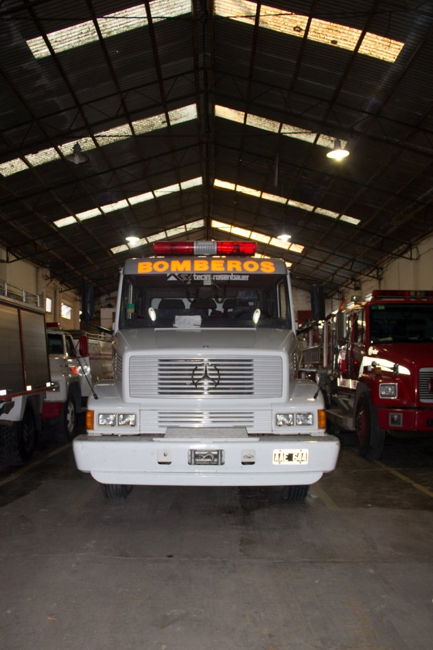
Población
La dotación de bomberos voluntarios
de los cuarteles de las ciudades de:
Balcarce,
Ayacucho,
Gral. Madariaga,
Sierra de los padres y
Cuartel central de Bomberos de Policía
de la provincia de Buenos Aires
de la ciudad de Mar del Plata.
110 casos en total

Slide 4
Instrumentos
1) Versión corta del Cuestionario de Evaluación de Riesgos Psicosociales en el Trabajo CoPsoQ-istas 21.diseñado para identificar, medir y valorar la exposición a seis grandes grupos de factores de riesgo para la salud en el trabajo de naturaleza psicosocial.
2) Entrevistas

Slide 5
Marco Teórico y Conceptos claves
Trabajo y trabajador como conceptos centrales, ordenadores de la vida del sujeto: Concentra niveles de autoestima y generan satisfacción personal
Clima organizacional: condicionante de la aparición y desarrollo de los conceptos de Engagement y Satisfacción con la Vida
Factores Psicosociales: representan el conjunto de percepciones y experiencias del trabajador, algunos son de carácter individual, otros se refieren a las expectativas económicas o de desarrollo personal y otros más a las relaciones humanas y sus aspectos emocionales. (OIT, 1984)

Slide 6
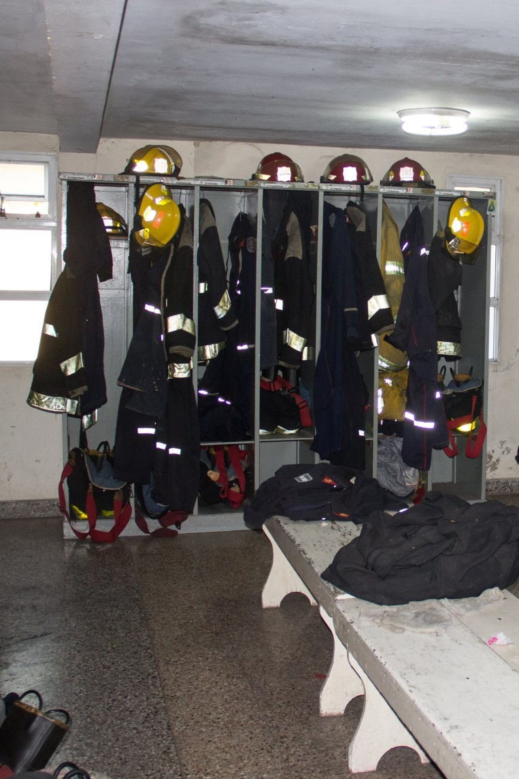
Cuando hay equilibrio entre las condiciones de trabajo y los factores humanos, el trabajo genera confianza en si mismo, aumenta la motivación, la capacidad de trabajo y la satisfacción.
Pero si hay un desequilibrio entre oportunidades y exigencias ambientales, lo que resulte de ello será en parte de las habilidades del sujeto para hacerles frente y controlar sus consecuencias.
Esto es CENTRAL, si el objeto del trabajo son personas

Slide 7
La Psicología Positiva
La Psicología de la Salud Ocupacional Positiva, que es una aproximación holística de la Psicología en tanto se ocupa de ambos aspectos de la persona, tanto de los negativos que hacen a su malestar, sus antecedentes y consecuencias, como de los positivos que hacen a su bienestar, también con sus propios antecedentes y consecuencias. Y todo ello en procura de mejorar la calidad de vida laboral, protegiendo y promoviendo la seguridad, la salud y el bienestar de los trabajadores (Salanova & Schaufeli, 2009).

Slide 8
Psicología Ocupacional Positiva y DRL
El objetivo de la POP (Piscología Ocupacional Positiva) es describir, explicar y predecir el funcionamiento óptimo en estos contextos, así como optimizar y potenciar la calidad de vida laboral y organizacional.
Dentro de este marco se desarrolla el modelo de Demandas y Recursos Laborales:
Las demandas laborales son características de la organización del trabajo que requieren un esfuerzo por parte del bombero para ser realizadas y ese esfuerzo lleva asociado un costo físico y psicológico (mental / emocional) para su realización.
Los Recursos laborales como: aquellas características físicas, psicológicas, sociales u organizacionales del trabajo que:
Son funcionales en la consecución de objetivos,
Reducen las demandas laborales y con ello los correspondientes costos fisiológicos y psicológicos,
Estimulan el crecimiento personal, el aprendizaje y el desarrollo.

Slide 9
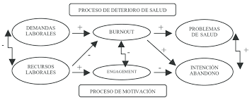
Modelo DRL

Slide 10
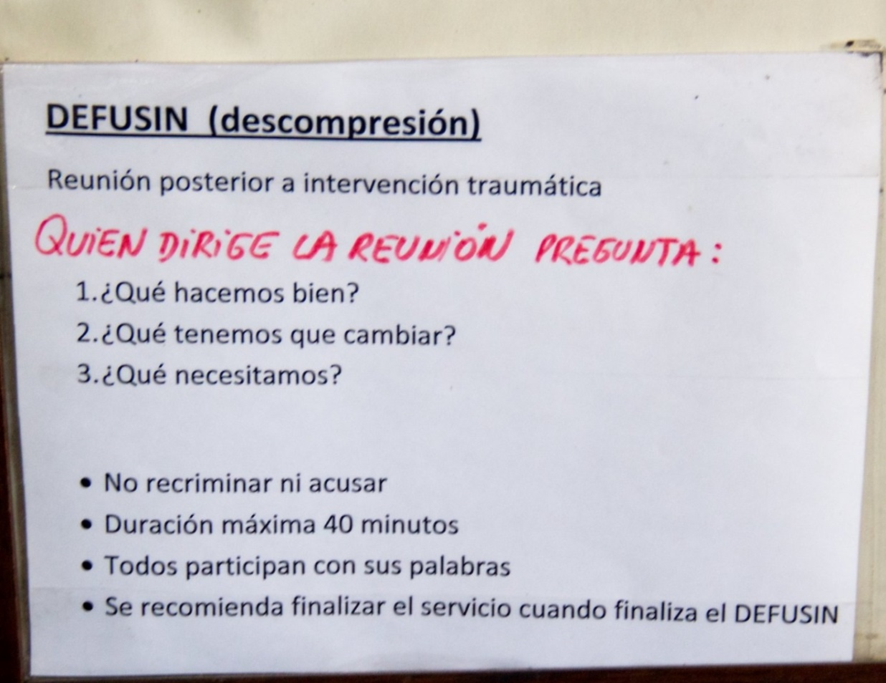
En situaciones de emergencia es común ocuparse de la victima del siniestro o la comunidad expuesta al desastre, pero hay una victima, menos visible y por ello mas vulnerable:
el integrante del equipo de rescate

Slide 11
Engagement
Se lo considera el antídoto positivo del burnout.
Los trabajadores “engaged” tienen un sentimiento de conexión energética y efectiva con su trabajo, lo perciben como retador y, están entusiasmados y dedicados en sus tareas, pasan largos períodos absortos en su quehacer diario.
El trabajo es para ellos algo positivo, porque disfrutan con y de lo que hacen.

Slide 12
Voluntariado
Este concepto que atraviesa nuestra investigación, se caracteriza por:
Naturaleza de la acción (voluntaria, no forzada, obligada).
Naturaleza de la recompensa (sin recompensa económica esperada).
Contexto (asociado formalmente, no formal).
Objeto de la ayuda (desconocidos, conocidos, autoayuda).
Podríamos pensar que el voluntariado requiere de una serie recursos personales para generar la automotivación necesaria, que son específicos de la actividad no remunerada.

Slide 13
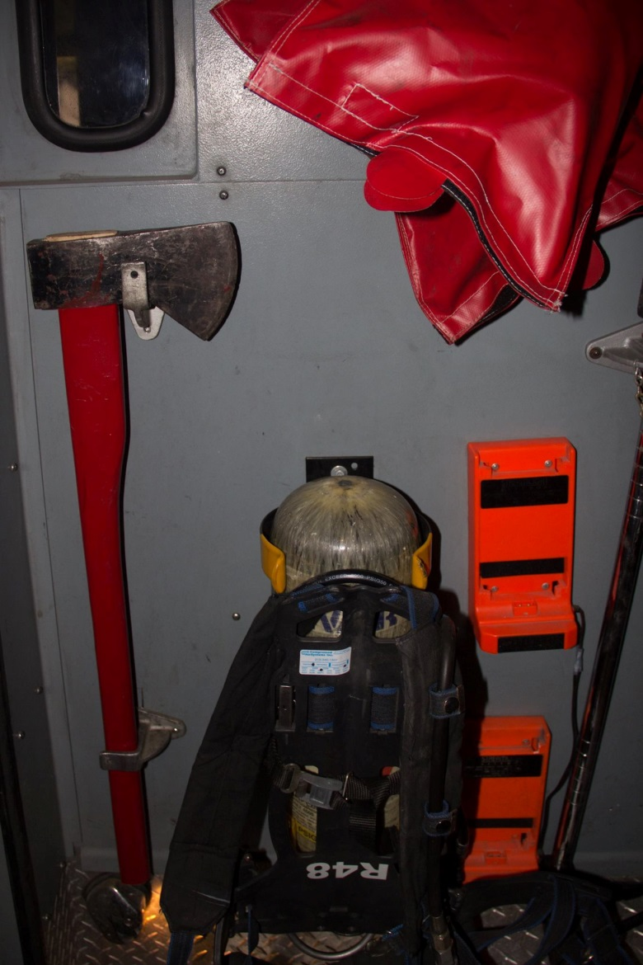
Caracterización de la organización bomberil
Ambas organizaciones se encuentran integrados a una estructura organizacional de tipo militar o lineal.
Este tipo de organización funciona como continente para quienes la integran y de alguna manera impregnan de previsibilidad sus conductas.
Al funcionar como continente permite que se desarrolle la “hermandad” entre los integrantes y se ve aún más acentuada dentro del bombero voluntario.

Slide 14
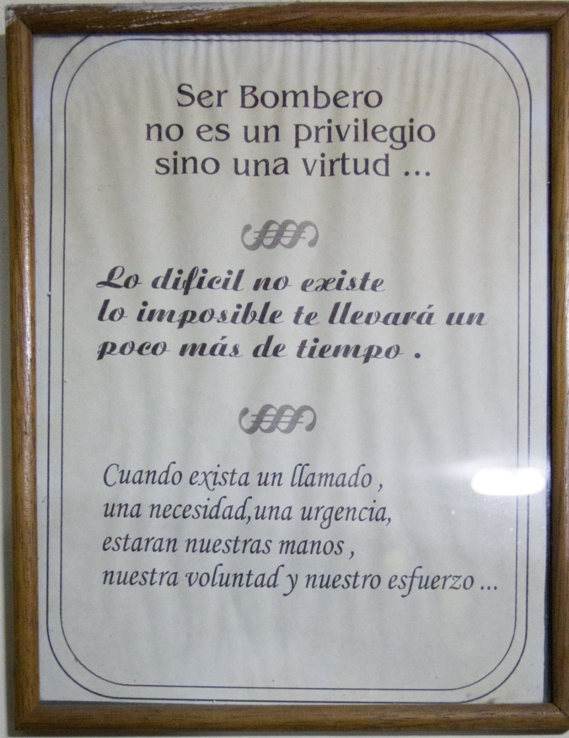
Condicionamientos de la
Tarea Bomberil
Disciplina
Abnegación
Trabajo en equipo
Respeto
Ambiente organizacional armónico

Slide 15
Resultados
Los 5 cuarteles presentaron resultados favorables en cuanto al control sobre su actividad, autonomía, poder tomar decisiones. Lo cual sería indicador de que cuentan con recursos laborales adecuados para generar empleados engage, a la vez que haría falta de algunos ajustes.
Observamos también, que altos valores favorables de apoyo social, acompañó valores elevados favorables de Estima.
De acuerdo a lo relevado podemos afirmar que los bomberos voluntarios, que cuenten con los requisitos mencionados y descriptos, serán más propensos a contar con los recursos necesarios para afrontar la tarea, la cual realizan sin tener como objetivo la remuneración, que como bien es sabido no es motivador de la actividad en sí misma, sino su labor centrada en el servicio a la comunidad y el donar su tiempo fuera del trabajo remunerado para esta actividad tan socialmente valorada.

Slide 16
Clima organizacional
Engagment
Institución
Bomberil
voluntariado
MOTIVACIONAL
SOCIAL
ESTIMA
APOYO SOCIAL
RECONOCIMIENTO

Slide 17
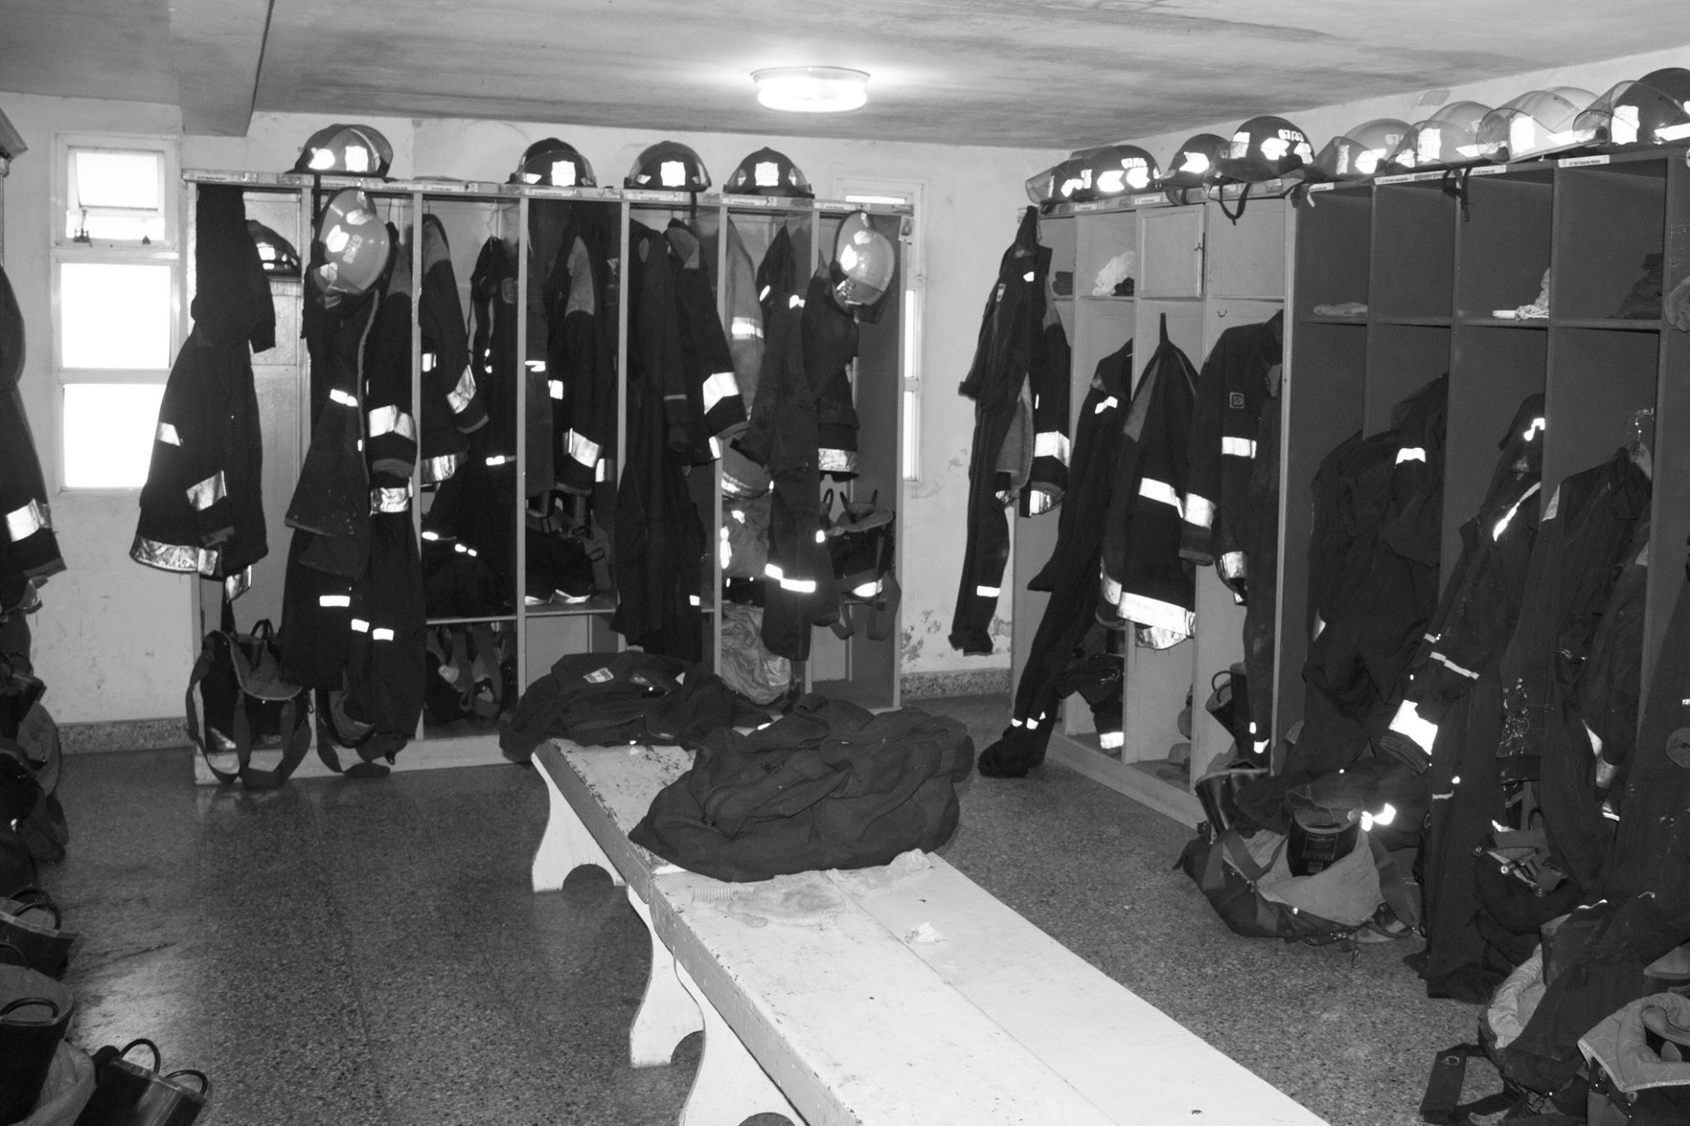
Construcción de un Perfil…
Trabajo en equipo, entendido como: Disposición para participar como miembro integrado en un grupo. Para obtener un beneficio como resultado de la tarea a realizar, independientemente de los intereses personales.
Autonomía
Feedback
Decisión: Agudeza para establecer una línea de acción adecuada en la resolución de problemas, implicarse o tomar parte en un asunto concreto o tarea personal.
La capacidad de combinar las demandas familiares con las demandas laborales y las demandas del voluntariado (Triple presencia).
Tolerancia a la frustración
Tolerancia al stress.
Servicio
Autoeficacia
Autoestima
Optimismo
Capacidad empática

